Slide 1
بسم الله ارحمن الرحیم

Slide 2
اصول احیای نوزادان

Slide 3
چه نوزادانی نیاز به احیا دارند؟
بیشتر نوزادان گذار به زندگی خارج رحمی را بدون مداخله طی میکنند
طی 30 ثانیه حدود 85% نوزادان رسیده آغاز به تنفس میکنند
10% نوزادان با خشک کردن و تحریک نفس می کشند
برای گذار موفق حدود 5% نوزادان رسیده نیاز به تهویه با فشار مثبت دارند
2 % نوزادان رسیده نیاز به لوله گذاری داخل نای دارند
1تا3 نوزاد در هر 1000 تولد نیاز به فشردن قفسه سینه یا تجویز دارو دارند
احتمال نیاز به دریافت مداخله های زندگی بخش در نوزادان با عوامل خطر شناخنه شده و نارس بیشتر است

Slide 4
فیزیولوژی جنین
در جنین
پیش از تولد، رگهای خونی ریوی در ریه های جنین، کامل منقبض هستند.
جریان خون ریه کاهش یافته است.
خون به سمت مجرای شریانی منحرف می شود.
آلوئولها با مایع و نه هوا پر شده است.

Slide 5
فیزیولوژی جنین (شنت راست به چپ)
رگهای خونی ریه های جنین (رگ های ریوی) بشدت منقبض و دارای جریان خون ناچیزی است.
بخش قابل توجه خون اکسیژن دار از جفت به سیاهرگ نافی عبور کرده با میان بر کردنbypass ))ریه ها، از سوراخ بیضیovale foramen ))و مجرای سرخرگی جریان می یابد. (شنت راست به چپ)
در جنین این شنت راست به چپ به بخش زیادی از خون اکسیژن دار اجازه می دهد مستقیم به مغز و قلب جنین جریان یابد.

Slide 6
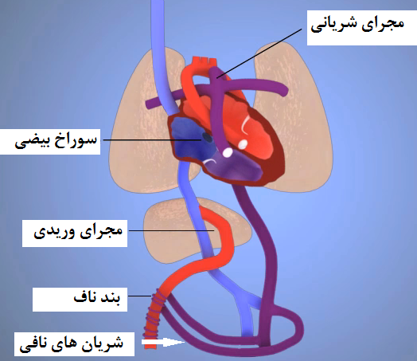
آرتریول های منقبض های
در جنینی

Slide 7
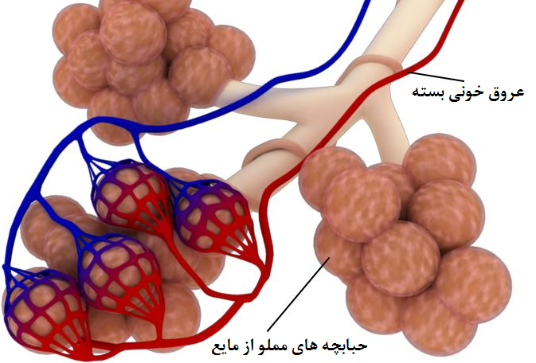
در جنینی

Slide 8
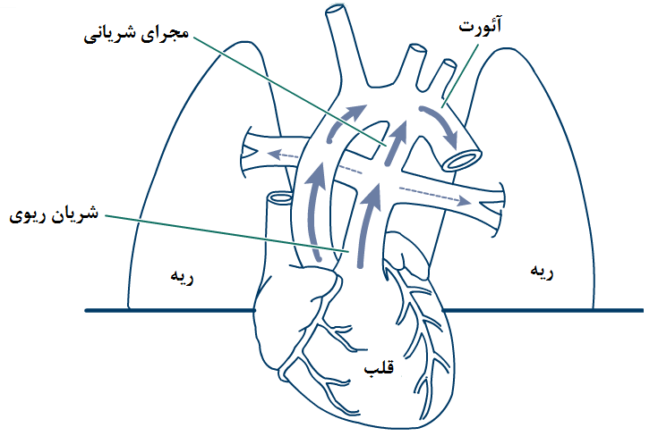
انحراف خون به سمت آئورت در جنینی

Slide 9
ریه ها و گردش خون پس از تولد
درنوزاد
با ورود هوا ریه ها باز می شوند.
حبابچه های ریوی از مایع تهی می شوند.
تقریبا ¹/₃ مایع حین زایمان واژینال خارج می شود.
مابقی جذب سیستم لنفاتیک ریه می گردد.
سرعت جذب بستگی به قدرت نفس های اولیه نوزاد دارد.

Slide 10
ریه ها و گردش خون پس از تولد
تغییرات عمده زیر طی چند ثانیه پس از تولد رخ می دهند
آرتریول های ریه باز می شوند.
جریان خون ریه افزایش می یابد.
سطح اکسیژن خون بالا می رود.
مجرای شریانی بسته می شود.
خون، با عبور از ریه دارای اکسیژن می شود.
بستن بند ناف فشار خون عمومی را افزایش و تمایل خون برای میان برکردن ریه های نوزاد را کاهش می دهد.

Slide 11
روند طبیعی انتقال
هرچند گامم های نخست گذار در چند دقیقه نخست تولد پیش می رود اما کامل شدن این روند می تواند ساعت ها یا حتی روزها به دارازا کشیده شود.
حبابچه های ریه از مایع تهی می شونداما کامل شدن بازجذب مایع آلوئولی می تواند ساعت ها طول بکشد.
آرتریول های ریه باز می شوندو شل شدن کامل رگ های خونی ریه نیز تا چندین ماه رخ نمی دهد.

Slide 12
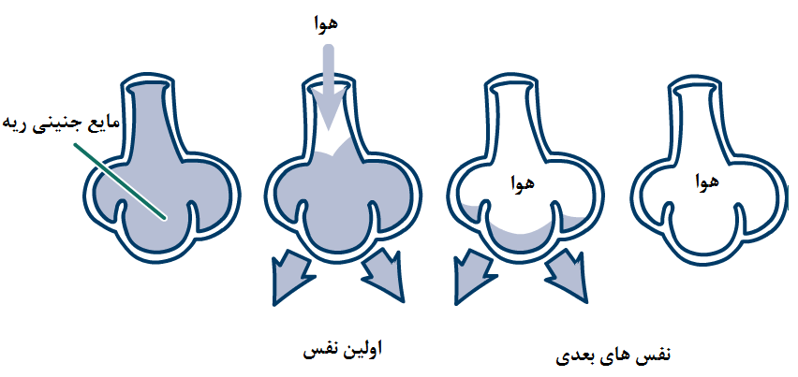

Slide 13
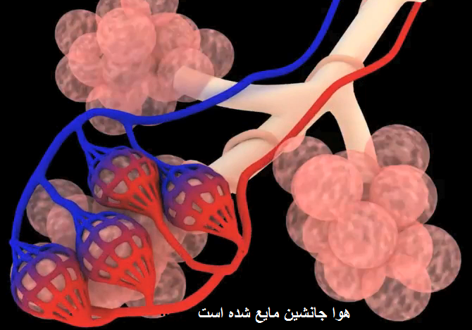

Slide 14
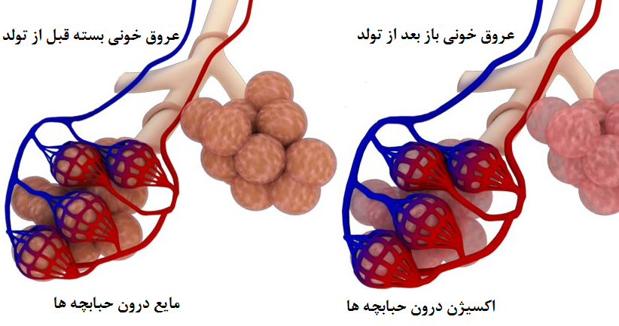

Slide 15
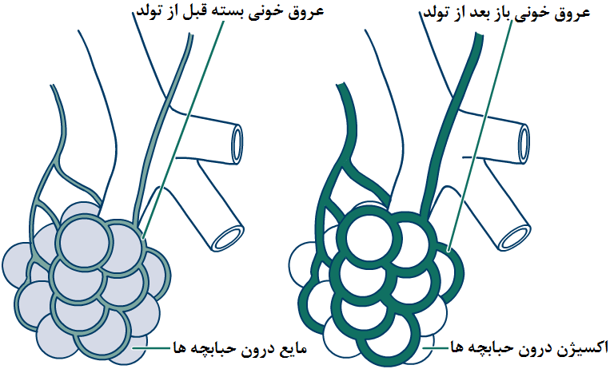

Slide 16
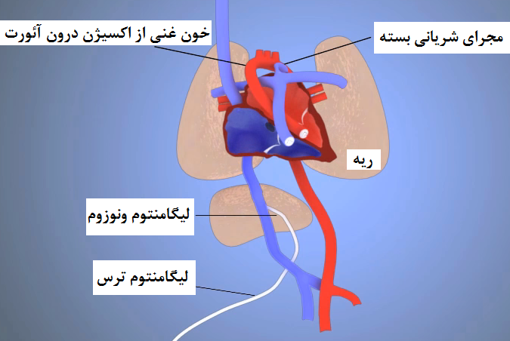

Slide 17
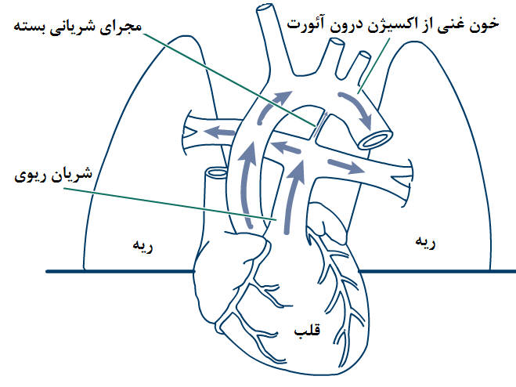

Slide 18
روند غیر طبیعی انتقال
به دلایل زیـر ممکن است تنفس طبیعی شروع نشود:
مایع درون حبابچه های ریه باقی بماند.
جریان خون ریه به نحو مطلوب افزایش نیابد.

Slide 19
روند غیر طبیعی انتقال
خروج مایع درون حبابچه های ریه
فشار لازم برای خارج شدن مایع و اتساع حبابچه های ریه2 تا 3 برابر فشار تنفس طبیعی است.
مشکلاتی که ممکن است سبب باقی ماندن مایع شود عبارتند از:
آپنه
تنفس ضعیف
نارسی
آسفیکسی
تجویز دارو در مادر
بیهوشی

Slide 20
یافته های بالینی گذار غیر طبیعی
تنفس نامنظم قطع تنفس(آپنه)یا تنفس تند(تاکی پنه)
برادی کاردی یا تاکی کاردی
کاهش تون عضلانی
پوست رنگ پریده یا سیانوز
اشباع اکسیژن پایین
فشار خون پایین

Slide 21
نمودار گام به گام احیا

Slide 22
مشاوره پیش از تولد
نشست پیش از احیا
امتحان کردن وسایل
تولد
بله
بل
نوزاد سررس است؟
نفس می کشد/ گریه میکند؟
تونیسیته طبیعی است؟
ماندن با مادر برای گام های نخستین
مراقبت معمول ارزیابی پیوسته
خیر
گرم کردن خشک کردن تحریک وضعیت دادن راه هوایی پاک کردن ترشحات در صورت نیاز
ضربان قلب زیر 100 در دقیقه، تنفس نامنظم، یا آپنه؟
تنفس مشکل یا سیانوز پایدار؟
خیر
30 ثانیه
بلی
بله
وضعیت دادن راه هوایی
پاک کردن ترشحات
Spo₂ را پایش کنید
CPAP
،PPV
پایشSpo₂ پایش قلبی
B
60 ثانیه

Slide 23
وضعیت دادن راه هوایی
پاک کردن ترشحات
پالس اکسی متری
اکسیژن در صورت نیاز
CPAP
PPV
پایشSpo₂ پایش قلبی
B
ضربان قلب زیر 100 در دقیقه؟
خیر
ارزیابی
بلی
اطمینان از تهویه مناسب
مدنظر داشتن لوله نای یا ماسک حنجره ای
پایش قلبی
مراقبت پس از احیا
نشست پس از احیا
خیر
ضربان قلب زیر 60 در دقیقه؟
بلی

Slide 24
لوله گذاری نای را مد نظر قرار دهید
لوله حنجره ای
قفسه سینه را بفشرید
با PPV هماهنگ شوید
اکسیژن 100%
کاتتر سیاهرگ نافی
C
ضربان قلب زیر 60 در دقیقه؟
ارزیابی
بلی
اپی نفرین سیاهرگی
در صورت ضربان قلب کمتر از 60
مد نظر داشتن هیپوولومی
پنوموتوراکس
D

Slide 25
Consider ET intubation in the Flow Diagram at the Following Points

Slide 26
نکات مهم در نمودار احیای نوزادان
ضربان قلب زیر 100/دقیقه ←PPV
ضربان قلب بالای 100/دقیقه، نوزاد نفس می کشد ← قطع PPV
ضربان قلب زیر 60/دقیقه ← فشردن قفسه سینه هماهنگ باPPV
ضربان قلب بالای 60/دقیقه ← توقف فشردن قفسه سینه ادامه PPV
عدم بهبود در پایان هر گام ← گام بعدی
علامت (*): لوله گذاری نای ممکن است در مراحل مختلف احیا ضرورت پیدا کند.

Slide 27
ارزیابی سریع: تعیین میکند آیا نوزاد میتواند همراه با مادر بماند یا باید برای ارزیابی بیشتر زیر گرم کننده تابشی منتقل شود.
راه هواییA)) (Airway) :گامهای نخستین به منظور باز کردن راه هوایی و حمایت از تنفسهای خودبخودی است.
تنفس(Breathing)(B) :تهویه با فشار مثبت برای کمک به تنفس نوزاد با آپنه یا برادی کاردی است.
مداخالت دیگر (CPAP)یا اکسیژن اضافی ممکن است برای نوزاد با تنفس دشوار یا اشباع اکسیژن پایین مناسب باشد.
جریان خون: (Circulation )( C)در صورت پایدار ماندن برادی کاردی شدید به رغم تهویه با فشار مثبت ، جریان خون باید با فشردن قفسه سینه هماهنگ با تهویه با فشار مثبت حمایت شود.
دارو D)): (Drug)در صورت پایدار ماندن برادی کاردی شدید به رغم تهویه کمکی هماهنگ با فشردن قفسه سینه، داروی اپی نفرین، همزمان با ادامه تهویه با فشار مثبت و فشردن قفسه سینه هماهنگ تجویز می شود.

Slide 28
ارزیابی اولیه نوزاد
بلافاصله پس از تولد سئوالات زیر را مطرح نمایید:
نوزاد سررس است؟
نفس می کشد/ گریه می کند؟
تونیسیته طبیعی است؟

Slide 29
ارزیابی اولیه نوزاد:
یک زایمان بدون عارضه
تولد
نوزاد سررس است؟
نفس می کشد/ گریه میکند؟
تونیسیته طبیعی است؟
مراقبت عادی
نوزاد را گرم کنید
پوزیشن بدهید
در صورت لزوم راه هوایی را باز (ساکشن) کنید
خشک کنید
تداوم ارزیابی
بلی
ارزیابی
اولیه

Slide 30
مراقبت عادی: تماس پوست به پوست
اگر پاسخ هر 3 پرسش ارزیابی سریع، بله بود، نوزاد می تواند با مادرش بماند و گامهای نخستین بر روی قفسه سینه یا شکم مادر انجام گردد.
گرما با تماس مستقیم پوست به پوست و پوشاندن نوزاد با یک حوله یا پتوی گرم تأمین می شود.
نوزاد را با حوله یا پتو گرم و به آرامی تحریک کنید.
به نوزاد روی قفسه سینه یا شکم مادر وضعیت دهید به گونه ای که مطمئن شوید راه هوایی باز است.
ترشحات راه هوایی بالایی، در صورت نیاز با پاک کردن دهان و بینی نوزاد با یک پارچه تمیز می شود.
ساکشن ملایم با یک پوار برای نوزادانی انجام می شود که مایع مکونیومی یاترشحات مسدود کننده تنفس نوزاد دارند و مواردی که پاک کردن ترشحات آنها دشوار است.
پس از انجام گامهای نخستین، پایش تنفس، تون، فعالیت، رنگ و دمای نوزاد را ادامه دهید تا لزوم مداخله های بیشتر را مشخص نمایید.

Slide 31
گامهای نخست را در نوزادان غیرسرحال و نارس
اگر پاسخ هریک از پرسشهای ارزیابی نخست »خیر« بود،
گرما را تامین
وضعیت بدهید
در صورت لزوم ساکشن کنید
خشک کنید
تحریک کنید
مجدداً وضعیت بدهید

Slide 32
تأمین گرما
جلوگیری از اتلاف حرارت با:
قرار دادن نوزاد زیر گرمازای تابشی.
خشک کردن کامل.
خارج کردن پارچه های خیس.
اگر پیش بینی می کنید نوزاد بیش از چند دقیقه زیر گرم کننده تابشی بماند، یک حسگر دمای خود تنظیم شونده به پوست بدن نوزاد وصل کنید تا دمای بدن نوزاد پایش و تنظیم شود
ازگرم کردن و سرد کردن بیش از حد بپرهیزید
طی احیا و پایدارسازی نوزاد، دمای بدن باید بین °C36/5 و 37/5 °C نگه داشته شود.

Slide 33
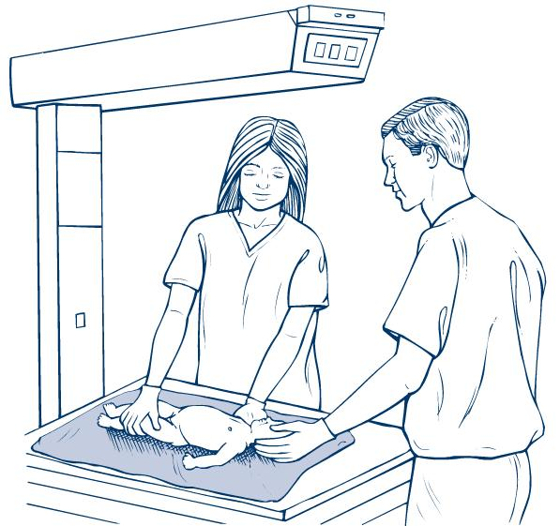
گرمای نوزاد را تأمین کنید

Slide 34
وضعیت دادن
با قرار دادن در وضعیت «بو کشیدن» راه هوایی را باز کنید.
نوزاد را به پشت یا به پهلو بخوابانید، گردن کمی متمایل به عقب باشد.
بالشتک شانه (اختیاری). بالشتک شانه بویژه در شرایطی که پس سر بزرگ است مانند سـر کشیده ناشی از زایمـان، ادم، یا نارسی مفید است.

Slide 35
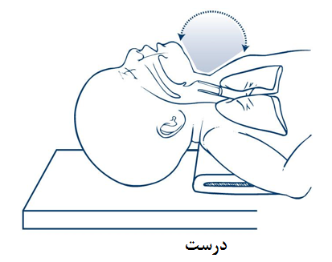
وضعیت

Slide 36
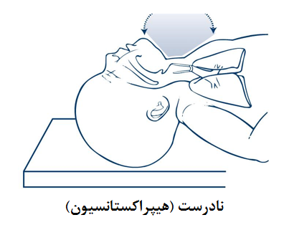
وضعیت

Slide 37
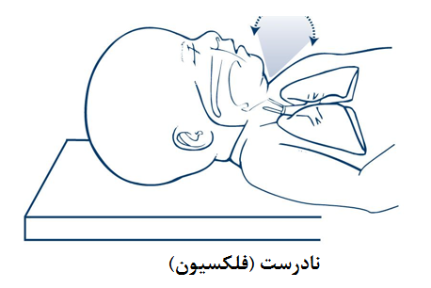
وضعیت

Slide 38
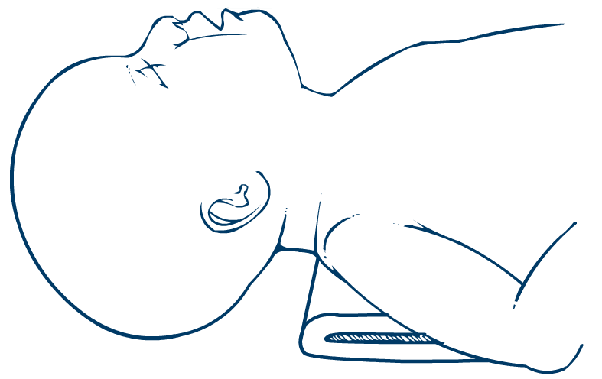
وضعیت

Slide 39
تمییز کردن را هوایی
ترشحات راه هوایی را پاک کنیداگر نوزاد :
نفس نمی کشد
تنفس های منقطع دارد
تون ضعیف دارد
ترشحات راه هوایی را بسته و نوزاد در زدودن ترشحات راه هوایی اش مشکل دارد
هنگامی که تصمیم به آغاز تهویه با فشار مثبت می گیرید.

Slide 40
ممکن است ترشحات راه هوایی بالایی با ساکشن ملایم یک پوار برداشته شود.
در صورت ترشحات فراوان دهانی، سر را به یک طرف بچرخانید. این کار سبب جمع شدن ترشحات در فضای گونه شده، پاک کردن آن را آسان میکند.
ساکشن کوتاه و مالیم برای پاک کردن ترشحات کافی است.
معموال دهان را پیش از بینی ساکشن کنید تا مطمئن شوید که اگر در زمان ساکشن بینی، نوزاد تنفس منقطع پیدا کرد، چیزی در دهان نوزاد نیست که آسپیره کند.
دهان پیش از بینی را می توان با یادآوری این که در زبان انگلیسی حرفM پیش از N می آید، بخاطر سپرد.
مراقب باشید ساکشن خیلی شدید یا عمیق انجام نشود. ساکشن خیلی شدید ممکن است سبب آسیب بافتی شود.
تحریک بخش پشتی حلق طی دقیقه های نخست پس از تولد میتواند با تحریک واگ سبب برادی کاری و آپنه شود.

Slide 41
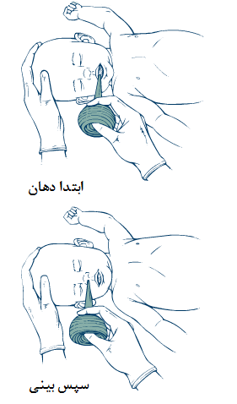
راه هوایی را باز کنید

Slide 42
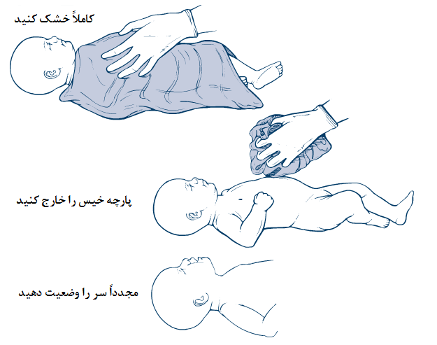
خشک کنید، تحریک کنید، مجدداً وضعیت بدهید
خشک کردن نوزادان بسیار نارس با سن بارداری کمتر از 32 هفته لازم نیست چرا که آنها باید فوری با پالستیک پلی اتیلنی پوشانده شوند تا از دست دادن دما با تبخیر کاهش یابد.

Slide 43
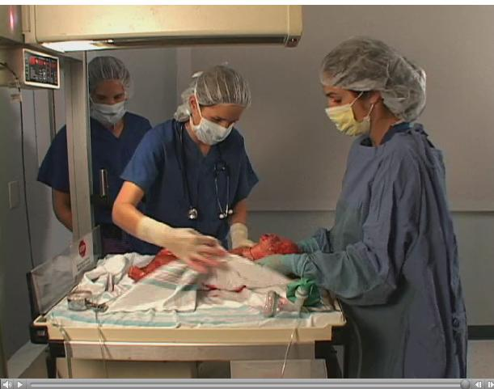

Slide 44
تحریک لمسی (حد اکثر دو بار)
خشک کردن نوزاد، اغلب تحریک کافی برای آغاز تنفس ایجاد می کند.
اگر نوزاد تنفس کافی ندارد، تحریک ملایم لمسی بیشتر ممکن است تنفس را تحریک کند.
پشت، تنه یا اندامهای نوزاد را به آرامی مالش دهید.
تحریک شدید کل بدن کمکی نمی کند و ممکن است سبب آسیب جدی شود.
هرگز نوزاد را به شدت تکان ندهید.

Slide 45
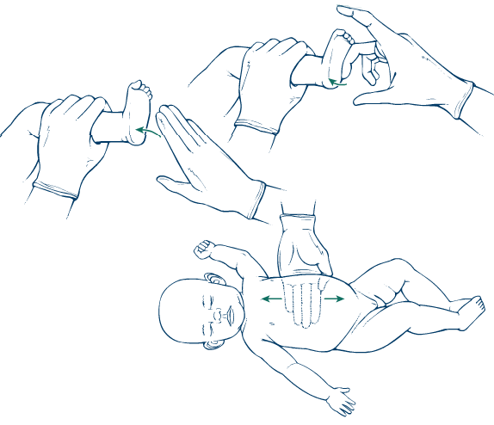
تحریک پوستی
نادرست
درست

Slide 46
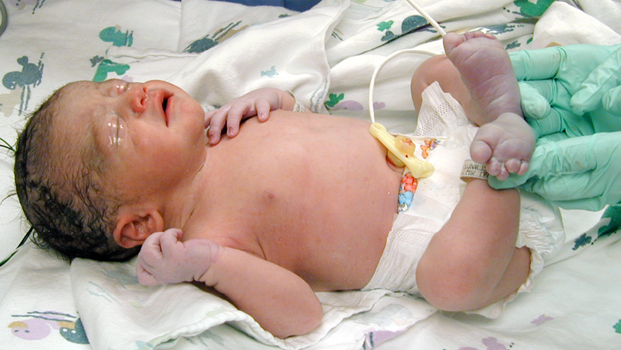
سیانوز انتهاها- نیازی به اکسیژن نیست

Slide 47
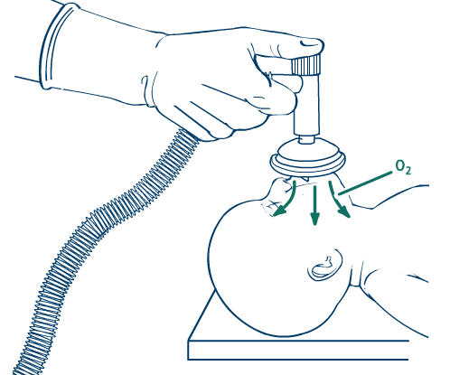
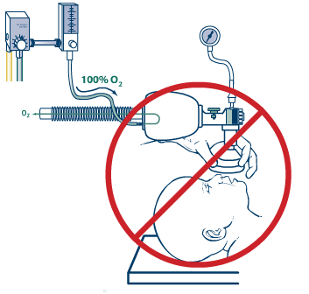
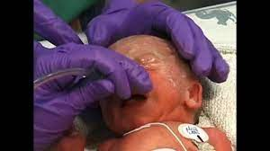
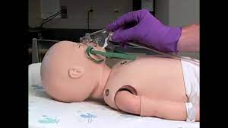
کی و چگونه اکسیژن کمکی تجویز میکنید؟
وقتی عدد اکسی متر پایین تر از هدف مورد انتظار برای سن نوزاد باقی بماند، از جریان آزاد اکسیژن استفاده کنید.
اکسیژن آزاد برای نوزاد بدون تنفس، مؤثر نیست.
جریان آزاد اکسیژن را میتوان با نگهداشتن لوله اکسیژن نزدیک دهان و بینی نوزاد با تنفس خودبخودی تجویز کرد
بگ خودگشا مورد مناسبی برای این عمل نیست
دست گنبدی
تی پیس
کانولا و ماسک صورت

Slide 48
چنانچه نوزاد نفس می کشد و ضربان قلب
بالای 100/ دقیقه است، اما
تنفس مشکل
یا
سیانوز پایدار، دارد
CPAP به کمک ماسک صورت
بـرای پی بردن به میزان اثر مداخله و نیاز احتمالی بـه اکسیژن مکمل باید از پالس اکسیمتر نیز استفاده کنید.

Slide 49
وجود مایع آمنیونی آغشته به مکونیوم
مایع مکونیومی و نوزاد سرحال :
نوزاد سرحال با تلاش تنفسی و تون عضلانی خوب، ممکن است با مادر بماند تا گامهای نخستین مراقبت از نوزاد را دریافت کند.
مایع مکونیومی و یک نوزاد غیرسرحال :
نوزاد را زیر گرم کننده تابشی ببرید
گامهای نخستین مراقبت از نوزاد را انجام دهید.
با یک پوآر، ترشحات را از دهان و بینی پاک کنید.
اگر نوزاد پس از تکمیل گامهای نخستین نفس نمی کشد یا ضربان قلب کمتر از bpm 100 است، PPV را آغاز نمایید.
لارنگوسکوپی معمول با یا بدون لوله گذاری نای برای ساکشن نای توصیه نمی شود.
در صورت ناتوانی PPV برای بادکردن ریه ها و شک به بسته بودن راه هوایی، ممکن است نیاز به لوله گذاری و ساکشن نای باشد

Slide 50
آیا نوزاد آپنه یا تنفس منقطع دارد؟
پس از گامهای نخستین، مشخص کنید آیا نوزاد در حال گریه یا تنفس است.
اگر نوزاد پس از گامهای نخستین، نفس نمی کشد، یا تنفس منقطع (gasping) دارد، مستقیم به مرحله تهویه با فشار مثبتPPV ))بروید.

Slide 51
چنانچه ضربان قلب یا تنفس غیر طبیعی باشند چه باید کرد؟
اقدام
وضعیت نوزاد
PPV
نکته
به خاطر داشته باشید که گام های اولیه احیا نباید بیش از 30 ثانیه طول بکشد.
ضربان قلب زیر 100/ دقیقه،
یا
تنفس نامنظم،
یا
آپنه، علی رغم تحریک

Slide 52
ارزیابی: تصمیم
در احیای نوزادان تصمیم و مداخله بر اساس ارزیابی های زیر است:
تنفس
ضربان قلب
رنگ /اکسیمتری

Slide 53
در نوزادی که تنفس ندارد تهویه با فشار مثبت را آغاز کنید.
در صورت ضربان قلب کمتر از bpm 100 ،حتی اگر نوزاد نفس می کشد، تهویه با فشار مثبت را آغاز کنید.
در موارد غیرمعمول مانندPEA باید مانند نبود ضربان قلب (آسیستول) درمان شود.

Slide 54
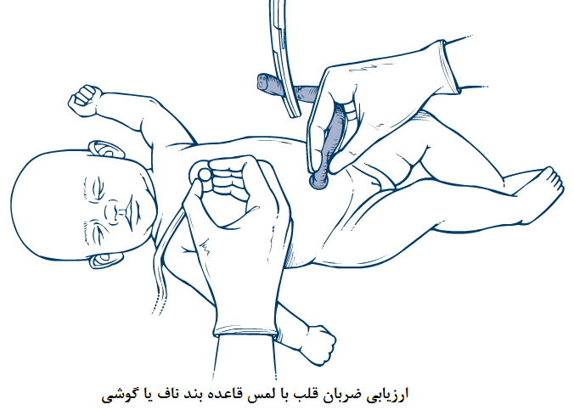
ارزیابی نخست ضربان قلب باید با گوشی پزشکی باشد. شنیدن کناره چپ قفسه سینه دقیقترین روش تعیین تعداد ضربان قلب یک نوزاد است
گرچه ضربان در قاعده بندناف ممکن است لمس شود، لمس با دست دقت کمتری دارد و ممکن است سبب تخمین پایینتر ضربان قلب شود.
در زمان شنیدن، میتوانید به همراه ضربه های قلب، آهسته روی تخت ضربه بزنید تا گروه شما هم از تعداد ضربان قلب آگاه شود.
با شمارش ضربان در 6 ثانیه و ضرب آن در 10 ،تعداد ضربان قلب را تخمین بزنید.
اگر شما نتوانید ضربان قلب را با معاینه مشخص کنید و نوزاد هم سرحال نباشد، از دیگر افراد گروه بخواهید به سرعت پالس اکسی متر یا لیدهای نمایشگر قلبی را به نوزاد وصل کنند

Slide 55
مؤثرترین و مهمترین نوع مداخله در احیای یک نوزاد بد حال کمک به تهویه است.
تردید نکنید، تهویه کنید.

Slide 56
انواع ابزار تهویه با فشار مثبت
کیسه تهویه خود گشا
(Self-inflating bag)
کیسه تهویه وابسته به جریان گاز
(Flow-inflating bag)
ابزار احیای T
(T-piece resuscitator)

Slide 57
ارزیابی اثر بخشی PPV
مهمترین شاخص PPV موفق افـزایش ضربان قلب است.
بـا شـروع PPV، ابتدا ضـربان قلب ارزیـابی می شود و بـه مـوازات آن، در صورت وجـود پالس اکسیمتر، به درصد اشباع اکسیژن نیـز توجه می شود.

Slide 58
ارزیابی اثر بخشی PPV
چنانچه با افزایش PPV ضربان قلب افزایش نیابد، اثر بخشی PPV را با گوش کردن صداهای ریه در دو طـرف و نظاره کـردن حـرکت قفسـه سینـه ارزیابی نمایید.
شنیدن صداهای ریـه در دو طرف و حرکت قفسه سینه، حتی اگر سبب افزایش ضربان قلب و بهبود Spo₂ نشود، نشانه PPV موفق است.
خوشبختانه، در اکثر موارد تهویه موفق سبب افزایش ضربان قلب، بهبود Spo₂، و سرانجام تنفس خود به خود می شود.
ادامه دارد ......

Slide 59
غلظت اکسیژن حین اجرای PPV
بـر اساس آخـرین مطالعات نشان داده شده کـه احیای نوزادان سررس با اکسیژن 21% (هوای اتاق) و100% اثر یکسان داشته است.
در نوزادان زودرس، احیا با غلظت های تا حدودی بالاتر، اکسیژناسیون را سریع تر بهبود می بخشد. 21 تا 30 %
توصیه بـرنامه احیای نوزادان آمریکا آن است که هـدف، ارتقاء Spo₂ بـه میزانی باشد کـه یک نـوزاد طبیعی سـررس با تنفس در هوای اتاق در دقایق اولیه تولد دارد.
چنانچه به بلندر و پالس اکسیمتر دسترسی فوری ندارید، تا آمـاده شدن آنها، PPV را با هـوای اتاق شروع نمایید.
ادامه دارد ......

Slide 60
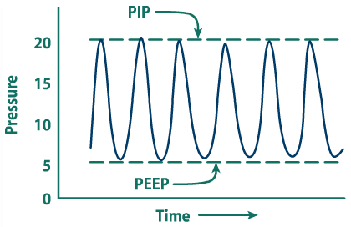
منحنی فشار حین انجام PPV

Slide 61
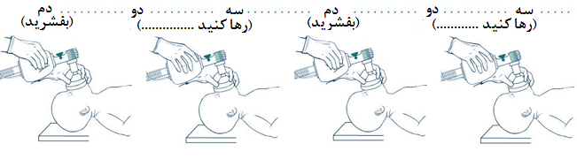
سرعت تهویه (60-40 بار در دقیقه)

Slide 62
Spo₂ هدف، قبل از مجرای شریانی، پس از تولد
1 min 60%-65%
2 min 65%-70%
3 min 70%-75%
4 min 75%-80%
5 min 80%-85%
10 min 85%-95%

Slide 63
صـرف نظر از غلظت اکسیژن مصرفی، تهـویه ریه ها به تنهـایی مهمترین و مؤثرترین گام در احیای نوزادان است.

Slide 64
تهویه کافی
بهترین شاخص های تهویه کافی عبارتند از:
افزایش ضربان قلب.
افزایش Spo₂
شنیدن صداهای ریه در دو طرف.
مشاهده حرکت قفسه سینه با هر بار تهویه ؟
( در نوزادان زودرس الزاماً چنین نیست)

Slide 65
تهویه ناموفق
چنـانچه پس از 10-5 بار تهویه با فشار 20 سانتیمتر آب، ضربان قلب و اکسیمتری بهبود نیابند:
با هـر بار تهویه، حرکت قفسه سینه را بنگرید، و
از دستیار خود بخواهید که صداهای ریه را در دو طرف گوش کند.
در صورت تهویه ناموفق گام های اصلاحی را انجام دهید

Slide 66
 | گام های اصلاحی | اقدام
M | Mask adjustment جا به جا کردن ماسک | اطمینان حاصل نمایید که ماسک به خوبی روی صورت قرار گرفته باشد.
R | Reposition airway تغییر وضعیت سر | سر را در وضعیت بو کشیدن (متمایل به عقب) قرار دهید.
S | Suction mouth and nose ساکشن دهان و بینی | از نبود ترشح در راه های هوایی مطمئن شوید. در صورت لزوم ساکشن انجام دهید.
O | Open mouth تهویه با دهان باز | نوزاد را با دهان باز تهویه نمایید و فک تحتانی را به جلو و بالا برانید.
P | Pressure increase افزودن فشار | فشار تهویه را به تدریج افزایش دهید تا زمانی که صداهای ریه در دو طرف شنیده شود و با هر بار تهویه، حرکت قفسه سینه مشهود باشد.
A | Airway alternative راه هوایی جایگزین | لوله گذاری نای یا استفاده از ماسک حنجره ای را در نظر داشته باشید.

Slide 67
تهویه مؤثرتقریباً در تمام موارد احیای موفقیت آمیز، نقش کلیدی دارد.

Slide 68
پس از بهبودی، چه هنگام PPV را متوقف می نماییم؟
نشانه های PPV مؤثر، و شاخص های توقف PPV و قطع اکسیژن مکمل عبارتند از:
پایداری ضربان قلب بالای 100/ دقیقه
پایداری تنفس خود به خود
بهبود Spo₂
هنگامی که ضـربان قلب بـه بالای 60/دقیقه رسید، غلظت اکسیژن دریافتی را تعدیل نمایید تا به Spo₂ هدف برسید.

Slide 69
چنانچه نوزاد بهبود نیابد چه باید کرد؟
تا این مرحله کارهای زیر را انجام داده اید:
PPV را بـا فشار حدود 20 سانتیمتر آب و تعـداد 60-40/دقیقه اجرا کرده اید.
فرد دیگری را برای کمک فرا خوانده اید.
ضربان قلب، Spo₂، صداهای ریه، و حرکت قفسه سینه را کنترل کرده اید.
سرانجام پس از 10-5 بـار تهویه بهبودی حاصل نشده است لذا گام های اصلاحی برای بهبود تهویه برداشته اید (MR SOPA).

Slide 70
 | گام های اصلاحی | اقدام
M | Mask adjustment جا به جا کردن ماسک | اطمینان حاصل نمایید که ماسک به خوبی روی صورت قرار گرفته باشد.
R | Reposition airway تغییر وضعیت سر | سر را در وضعیت بو کشیدن (متمایل به عقب) قرار دهید.
S | Suction mouth and nose ساکشن دهان و بینی | از نبود ترشح در راه های هوایی مطمئن شوید. در صورت لزوم ساکشن انجام دهید.
O | Open mouth تهویه با دهان باز | نوزاد را با دهان باز تهویه نمایید و فک تحتانی را به جلو و بالا برانید.
P | Pressure increase افزودن فشار | فشار تهویه را به تدریج افزایش دهید تا زمانی که صداهای ریه در دو طرف شنیده شود و با هر بار تهویه، حرکت قفسه سینه مشهود باشد.
A | Airway alternative راه هوایی جایگزین | لوله گذاری نای یا استفاده از ماسک حنجره ای را در نظر داشته باشید.

Slide 71
چنانچه نوزاد بهبود نیابد چه باید کرد؟
ضربان قلب بالای 60 اما زیر 100/ دقیقه:
مادامی که حال نوزاد در حال بهبود است (افزایش ضربان قلب)، PPV را ادامه دهید.
بر اساس Spo₂، اکسیژن دریافتی را تنظیم نمایید.
در صورت تـداوم تهویه، گذاشتن لـوله دهانی معدی را در نـظر داشته باشید.
در صورت اتساع بیش از حد قفسه سینه، فشار دمی را کاهش دهید.
همچنان که تهویه را ادامه می دهید، تلاش تنفسی نوزاد، ضربان قلب، و Spo₂ را پیوسته، یا حد اقل 30 ثـانیه یک بـار، ارزیابـی نمایید. از مؤثر بودن تهویه مطمئن شوید.
افراد مجرب تر را فرا بخوانید.
بروز عوارضی مانند پنوموتوراکس یا هیپوولمی را نیز در نظر داشته باشید.
cont’d

Slide 72
چنانچه نوزاد بهبود نیابد چه باید کرد؟
چنانچه حال نوزاد رو به وخامت گذارد یا بهبود نیابد، و علی رغم 30 ثانیه تهـویه موفق، ضربان قلب زیـر 60/ دقیقه باقی بماند، گام بعدی به شرح زیر است:
فشردن قفسه سینه
لوله گذاری نای را مد نظر قرار دهید
قفسه سینه را بفشرید و با PPV هماهنگ شوید

Slide 73
لوله گذاری نای
اندیکاسیون ها
تهویه ناموفق با کیسه تهویه و ماسک.
نیاز به فشردن قفسه سینه.
نیاز به تداوم PPV بیش از چند دقیقه.
تجویز سرفکتانت.
تجویز اپی نفرین.
ساکشن نای (مکونیوم).
وزن تولد زیر 1000 گرم.
شک به فتق دیافراگماتیک مادرزادی.

Slide 74
چیست؟DOPE
در صورت بدتر شدن وضعیت نوزاد پس از لوله گذاری، لوله ممکن است
جابجا
بسته شده
پنوموتوراکس
اشکال در تجهیزات PPV ایجاد شده باشد.

Slide 75
نکته
در صورتی که با جاگذاری درست لوله نای، سبب حرکت قفسه سینه با PPV نشدید، به بسته بودن راه هوایی مشکوک شوید و راه هوایی را با کاتتر یا مکنده نای ساکشن کنید.
از تلاش ناموفق تکراری برای لوله گذاری بپرهیزید. در صورت شکست تهویه مؤثر با PPV با ماسک صورت و ناموفق یا ناممکن بودن لوله گذاری، در نوزادان با وزن تخمینی بیش از 2 کیلوگرم، ماسک حنجره ای ممکن است یک راه هوایی نجات بخش باشد.

Slide 76
فشردن قفسه سینه
فشردن قفسه سینه به معنای فشردن ریتمیک استرنوم است و طی آن:
قلب بین استرنوم و ستون مهره ها فشرده می شود.
فشار درون قفسه سینه بالا می رود.
خون در اعضای حیاتی بدن جریان پیدا می کند.

Slide 77
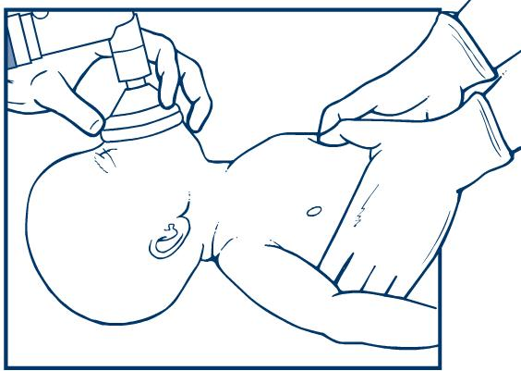
فشردن قفسه سینه

Slide 78
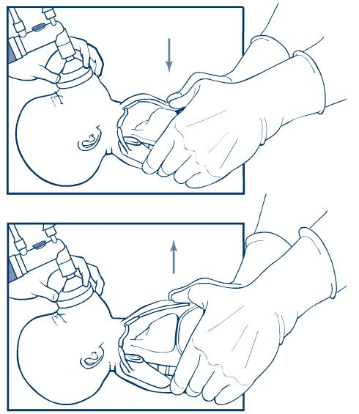
فشردن قفسه سینه

Slide 79
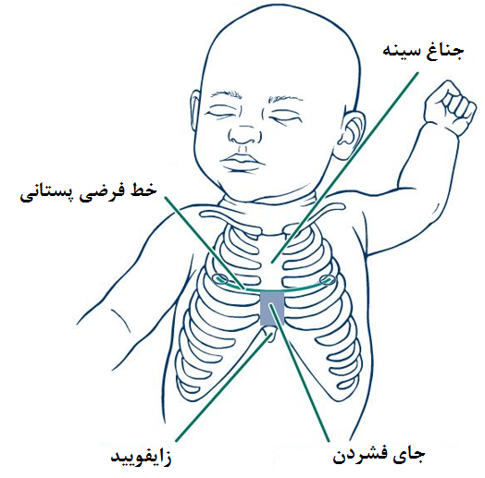
انگشت گذاری
انگشتان خود را از دو طرف شکم روی لبـه تحتانی دنده ها بلغزانید تا به زائده زایفویید برسید.
ثلث تحتانی استرنوم که مابین زایفویید و خط فرضی پستانی قرار دارد جای فشردن است.

Slide 80
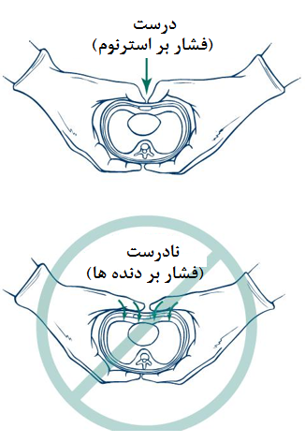
روش شست

Slide 81
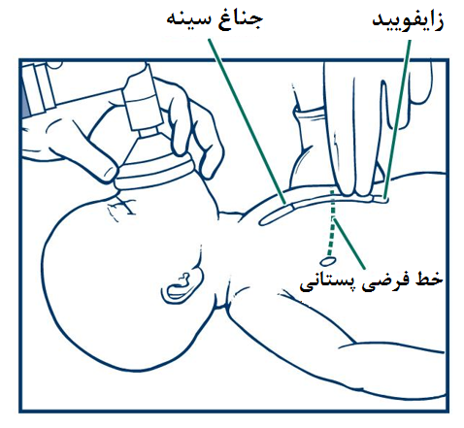
روش دو انگشتی
نـوک انگشت میـانی و انگشت نشـانه یا حلقه، جناغ سینه را می فشرد.
دست دیگـر زیر پشت نوزاد قرار می گیرد.

Slide 82
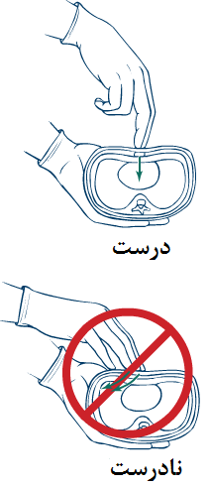
روش دو انگشتی
نـوک انگشت میـانی و انگشت نشـانه یا حلقه، جناغ سینه را می فشرد.
دست دیگـر زیر پشت نوزاد قرار می گیرد.

Slide 83
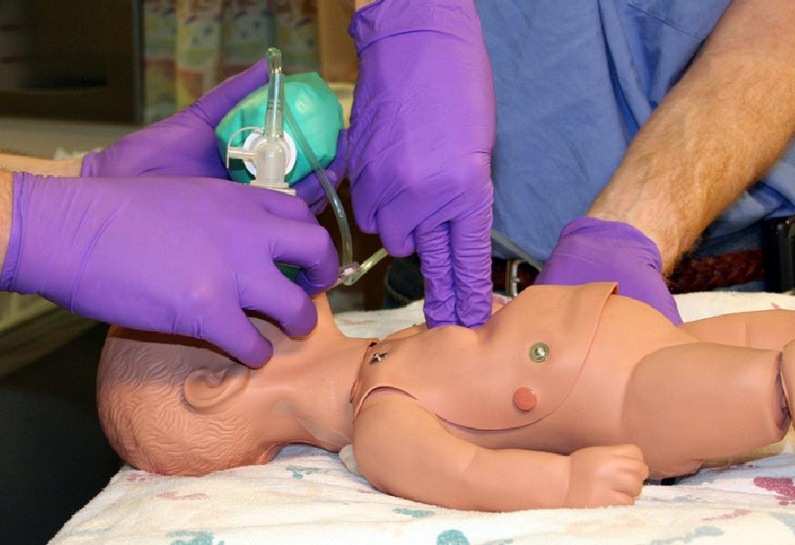
روش دو انگشتی

Slide 84
مقایسه دو روش
روش شست (برتر است)
کمتر خسته کننده است.
عمق فشار را بهتر کنترل می کند.
ممکن است مؤثرتر باشد.
روش دو انگشتی
روش برتر برای دست های کوچک.
امکان دسترسی به ناف برای تجویز دارو را فراهم می کند.

Slide 85
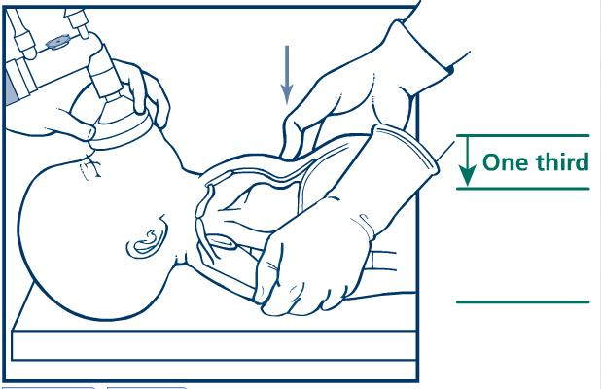
میزان و عمق فشار
استرنوم را به عمق ¹/₃ قطر قدامی خلفی قفسه سینـه فشار دهید.
بـه منظور افـزودن برون ده قلبی، طـول مدت فشار باید کمتر از مدت رها کردن باشد.

Slide 86
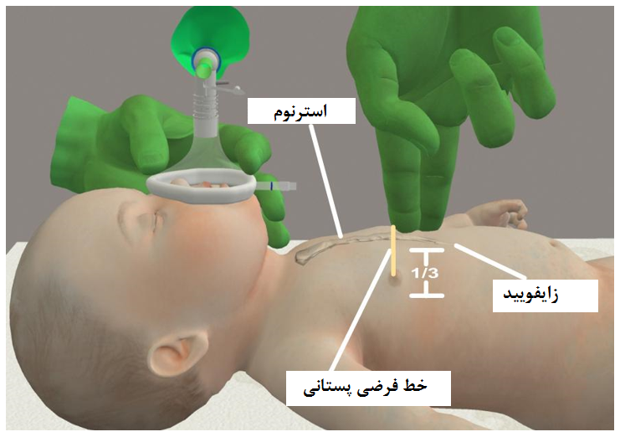
میزان و عمق فشار

Slide 87
روش
دنده ها را فشار ندهید (روش شست).
هنگام برداشتن فشار از روی جناغ تماس انگشتان را با پوست حفظ کنید.
تعداد دفعات و عمق فشار را ثابت نگاه دارید.
نبض را به تناوب کنترل نمایید.

Slide 88
هماهنگی با تهویه
یک سیکل مرکب از 3 بار فشردن و 1 بار تهویه، 2 ثانیه طول می کشد.
طی 1 دقیقه، ریـه نوزاد 30 بـار تهویه و قفسه سینه وی 90 بار فشـرده می شود، جمعاً 120 بار.
فشردن قفسه سینه و تهویه هماهنگ
3 فشار + 1 تهویه هر 2 ثانیه

Slide 89
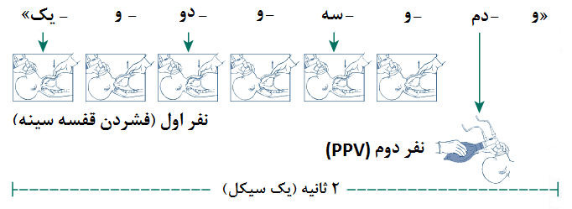
هماهنگی با تهویه
با آغاز فشردن قفسه سینه 2 FiO را به 100 %افزایش دهید. به محض رسیدن ضربان قلب به بیش از bpm 60 و نمایش موج قابل قبول پالس اکسی FiO2 را برای تأمین اشباع اکسیژن هدف تنظیم کنید.

Slide 90
توقف فشردن قفسه سینه
پس از 60 ثانیه فشردن هماهنگ قفسه سینه و تهویه، ضربان قلب را کنترل کنید:
ضربان قلب بالای 60/دقیقه ← توقف فشردن قفسه سینه، تداوم تهویه به میزان 60-40/دقیقه.
ضربان قلب بالای 100/دقیقه ← توقف فشردن قفسه سینه، قطع تدریجی تهویه در صورت وجود تنفس خود به خود.
ضربان قلب زیـر 60/دقیقه ← لوله گذاری نای انجام دهید (اگر تا این مرحله انجام نشده است)، و اپی نفرین، ترجیحاً از راه ورید تجویز نمایید.

Slide 91
عدم بهبودی نوزاد
پرسشهای بهبود نیافتن ضربان قلب با فشردن قفسه سینه و تهویه
1): movement Chest آیا قفسه سینه با هر تنفسی حرکت میکند؟
2):Airway آیا راه هوایی با یک لوله نای یا ماسک حنجرهای محکم شده است؟
3 ):Rate آیا هر 3 فشردن هماهنگ با 1 تهویه هر 2 ثانیه انجام میشود؟
4): Depth آیا عمق فشردن، یک سوم قطر جلویی پشتی قفسه سینه است؟
5 ): Oxygen Inspired آیا اکسیژن با غلظت 100 %با وسیله PPV تجویز میشود؟

Slide 92
عوارض فشردن قفسه سینه
شکستگی دنده آسیب کبد پنوموتوراکس

Slide 93
لوله گذاری نای را مد نظر قرار دهید
قفسه سینه را بفشرید
با PPV هماهنگ شوید
گامهای اصلاحی را اجرا کنید
در صورت عدم اتساع قفسه سینه لوله نای بگذارید
ضربان قلب زیر 60 در دقیقه؟
بلی
اپی نفرین وریدی
در نظر داشته باشید:
هیپوولمی
پنوموتوراکس
Notes:
:

Slide 94
موارد مصرف دارو
ضربان قلب زیر 60 در دقیقه؟
لوله گذاری یا ماسک حنجره ای
قفسه سینه را بفشرید
با PPV هماهنگ شوید
اکسیژن 100%
کاتتر سیاهرگ نافی
ضربان قلب زیر 60 در دقیقه؟
بلی
اپی نفرین سیاهرگی هر 3تا 5 دقیقه
درصورت ضربان کمتر از60 مدنظر داشتن هیپوولومی
مدنظر داشتن پنموتوراکس

Slide 95
تجویز اپی نفرین درصورت باقی ماندن ضربان قلب کمتراز60 ضربه در دقیقه پس ازشرایط زیر لازم است
حداقل 30 ثانیه تهویه با فشار مثبت که ریه ها را باد کند(تایید با حرکت قفسه سینه)
60 ثانیه دیگر فشردن قفسه سینه با تهویه با فشار مثبت با اکسیژن 100%
در بیشتر موارد تهویه بایداز لوله نای یا ماسک حنجره ای مناسب جاگذاری شده انجام گیرد
تجویز اپی نفرین پیش از برقراری تهویه ای که ریه ها را به طور موثری تهویه کند موردی ندارد

Slide 96
دارو
مکانیزم اثر داروها و فزاینده های حجم خون:
تحریک ضربان قلب.
افزایش پرفوزیون بافتی.
حفظ تعادل اسید و باز.

Slide 97
اندیکاسیون
ضـربان قلب زیر60/ دقیقه علی رغم 30 ثانیه تهــویه کمکی مؤثر و به دنبال آن 60-45 ثانیـه فشـردن هماهنگ قفسه سینه و تهویه (جمعاً 90-75 ثانیه).

Slide 98
راه تجویز
ورید نافی.
لوله نای.
داخل استخوان (بیشتر در بیماران سرپایی).

Slide 99
پی نفرین: اندیکاسیون
تجویز اپی نفرین در صورت باقی ماندن ضربان قلب کمتر از bpm 60 پس از شرایط زیر لازم است:
حداقل 30 ثانیه تهویه با فشار مثبت که ریه ها را باد کند(تأیید با حرکت قفسه سینه)
60 ثانیه دیگر فشردن قفسه سینه هماهنگ با تهویه با فشار مثبت با اکسیژن 100%
در بیشتر موارد تهویه باید از راه یک لوله نای یا ماسک حنجره ای مناسب انجام شده باشد.
پیش از برقراری تهویه مؤثر همراه پرباد شدن ریه ها، تجویز اپی نفرین مورد ندارد.

Slide 100
اپی نفرین: مکانیزم اثر
قـدرت و سـرعت انقباضی قلب را افــزایش می دهد.
باعث انقباض عروق محیطی می شود.
جریان خون میوکارد و مغز را به حالت طبیعی باز می گرداند.

Slide 101
اپی نفرین
غلظت
1:10,000

Slide 102
راه تجویزاپی نفرین
درون سیاهرگی(ارجح) درون استخوانی درون نای(کمتر مؤثر)
اپی نفرین باید سریع به گردش خون سیاهرگهای مرکزی برسد. داروها با تجویز از کاتتر سیاهرگ نافی یا سوزن درون استخوانی، به سرعت به گردش خون سیاهرگهای مرکزی میرسد. برای نوزادان نیازمند دسترسی رگ در زمان زایمان، سیاهرگ نافی توصیه میشود. در صورت ناموفق یا ناممکن بودن دسترسی به سیاهرگ نافی، راه درون استخوانی یک گزینه جایگزین منطقی است. در صورت کلاپس قلبی- عروقی تلاش برای رگ گیری محیطی برای تجویز فوری داروها توصیه نمیشود چرا که اغلب ناموفق و منجر به نشت اپی نفرین به درون بافت و سرآخر تأخیر در درمان بالقوه نجات بخش میشود. برخی پزشکان ممکن است تجویز اپی نفرین به درون لوله نای را در زمان رگ گیری به عنوان یک روش تجویز در نظر بگیرند. اگرچه تجویز اپی نفرین از راه نای سریع تر از درون رگی است ولی پژوهشها نشان دهنده جذب نامطمئن و کمتر مؤثر این دارو میباشد. به همین علت روشهای درون سیاهرگی و درون استخوانی پیشنهاد میشود

Slide 103
اپی نفرین
دوز
درون سیاهرگی یا درون استخوانی: 0/02میلی گرم/ کیلویا 0/2میلی لیتر/کیلو-لازم است وزن نوزاد را بعد از تولد تخمین بزنید بازه پیشنهادی برای درون سیاهرگی یا استخوانی:0/01-0/03mg/kgیا0/1-0/3ml/kg داخل لوله نای: 1-0/5 میلی لیتر/ کیلو- 0.05-0/1mg/kg (برای تجویز از راه لوله نای، حجم دارو را با نرمال سالین به 2-1 میلی لیتر برسانید).

Slide 104
اپی نفرین
فرآورده
محلول 1:10,000 در سرنگ 1 میلی لیتری (یا سرنگ 5-3 میلی لیتری برای تجویز داخل لوله نای).

Slide 105
اپی نفرین
سرعت تجویز
سرعت درون سیاهرگی یا درون استخوانی: سریع- اپی نفرین را تا حد امکان سریع تجویز کنید. شست و شوی درون سیاهرگی یا درون استخوانی: بدنبال تجویز دارو با mL 3 نرمال سالین شست و شو کنید. درون نای: هنگام تجویز اپی نفرین درون نای، اطمینان یابید دارو مستقیم درون لوله تجویز شده و در رابطها رسوب نکرده است. به دلیل تجویز حجم زیادی مایع از راه لوله نای، به دنبال تجویز دارو برای انتشار دارو در درون ریه ها از چند تهویه با فشار مثبت استفاده کنید. شست و شو توصیه نمیشود

Slide 106
به دنبال تجویز اپی نفرین انتظار چه پیامدی دارید؟
یک دقیقه پس از تجویز اپی نفرین، ضربان قلب را ارزیابی کنید.
در صورت باقی ماندن سرعت ضربان قلب کمتر از bpm 60
تهویه هماهنگ با فشردن را ادامه دهید.
شما میتوانید هر 3 تا 5 دقیقه آن را تکرار کنید.
اگر تجویز را با میزان پیشنهادی mg/kg 0/02 یا کمتر آغاز کرده اید در نوبتهای بعد، میزان آن را افزایش دهید. از بیشینه مقدار توصیه شده فراتر نروید.
کمبود حجم یا پنوموتوراکس فشاری را در نظر بگیرید.
اگر پس از تجویز نخستین میزان اپی نفرین از راه لوله نای پاسخ مناسب دیده نشد نوبت بعدی باید فوری پس از جاگذاری کاتتر سیاهرگ نافی یا سوزن درون استخوانی تجویز شود.
برای ارزیابی مطمئن تر ضربان قلب، از نمایشگر قلبی استفاده میشود
بر جاگذاری لوله درون نای یا ماسک حنجره ای (اگر پیشتر انجام نشده) تأکید شده است.

Slide 107
زمان های قطع فشردن قفسه سینه برای ارزیابی قلب را بـه حداقل برسانید، زیـرا قطع فشردن قفسه سینه سبب افت فشار دیاستولیک مـی شود. بـا شـروع مجدد فشردن قفسه سینه زمان زیادتری بـرای بازگشت فشار دیاستولیک بـه حالت اول لازم است.

Slide 108
فزاینده های حجم خون: اندیکاسیون
در هر نوزادی که نیاز به احیا پیدا می کند باید هیپوولمی مد نظر باشد.

Slide 109
علل هیپوولمی
کاهش بازگشت خون از جفت:
فشار بر بند ناف سبب بسته شدن ورید نافی می شود اما شریان را نمی بندد.
جدا شدن زودرس جفت.
هیپوتانسیون مادر.

Slide 110
نوزادان تازه به دنیا آمدە بدون ضربان قلب قابل شناسایی پس از 10 تا 20 دقیقه احیا، معمولا زنده نمی مانند و زنده مانده ها هم اغلب از معلولیتهای شدید عصبی رنج میبرند

Slide 111
پایان
تهیه کننده :آذرآران
  منبع:درسنامه احیا نوزاد ویرایش هشتم

